Slide 1
不动产系统功能简介
讲解人：陈文伟

Slide 2
概述
不动产登记系统
PART 01
交易登记一体化系统
PART 02
不动产便民系统
PART 03
各系统相关联系及交互
PART 04
不动产信息化系统部署架构
PART 05

Slide 3
01
不动产登记系统

Slide 4
登记业务分类
其他登记业务
产权类登记
主要包含异议、海域等其他登记业务
主要包含不动产产权类业务登记。
地役权业务
不动产登记业务
抵押业务
包含地役权登记业务
包含不动产抵押类登记业务。
查封业务
预告业务
包含不动产查封限制类登记业务。
包含不动产预告类登记业务。

Slide 5
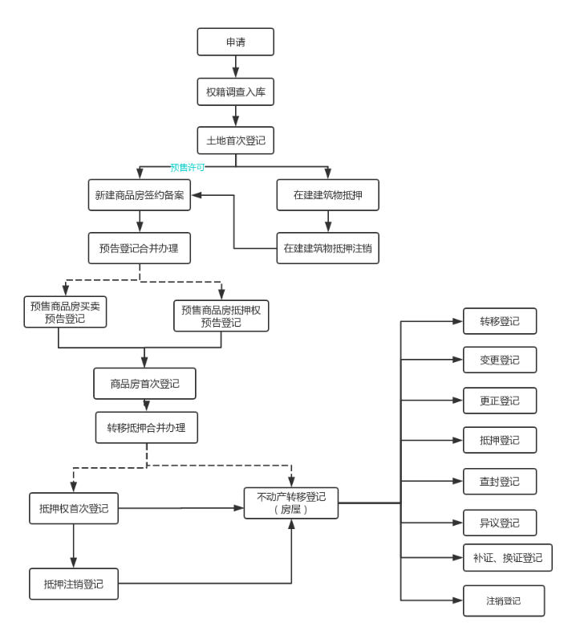
主流程

Slide 6
02
交易登记一体化系统

Slide 7
交易一体化系统
交易一体化
贯穿不动产交易业务办理过程。主要由房管局、开发商及不动产登记共同完成交易流程。
住建部
主要有企业备案、审核、楼盘入库、变更、挂接、统计等业务功能。
开发商
主要有楼盘入库、预测转实测、预售证申请、项目申请、网签申请等业务功能。

Slide 8
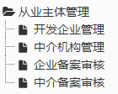
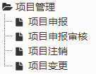
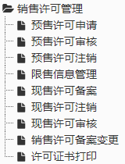
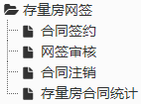
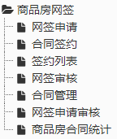



交易一体化系统

Slide 9
03
不动产便民系统

Slide 10
便民服务组成
微信公众号
01
02
自助终端
中介端
09
03
银行端（服务）
不动产登记系统和统一接口服务
郑好办等三方app服务
08
04
开发商端
政务服务网
07
05
个人端
06
支付宝城市服务

Slide 11
微信公众号及自助终端
水电气暖
邮寄缴费
信息公开
相关查询
交流、评价、投诉
登记预约
微信公众号服务
登记申请
自助终端
微信公号及预约管理
预约配置
打证机
查询机
预约叫号
预约监控
预约审核

Slide 12
银行端及其接口服务
获取电子证明
抵押相关登记申请
获取抵押业务的电子证明，银行一般称为：他项权证
预告抵押、现房抵押、联合抵押的设立、变更、更正、注销，以及预告预抵合并办理申请
登记缴费
登记查询
未缴费和已缴费统计查询
贷后监管、综合业务查询、权属状态查询、登记进度

Slide 13
面向公众的不动产政务服务
开发商报卷系统
开发商报卷，主要新建商品房相关登记申请，包含预告、首登、首转
包含微信公众号部分功能（信息公开、交流、评价、投诉），开发商报卷和个人报卷；郑州市政务服务网自然资源与规划局不动产相关登记业务，会链接对应申请界面。
个人报卷系统
个人报卷，涵盖大部分登记业务，查询证明、电子证书、电子证明查看
不动产政务服务
支付宝城市服务
主要是查询证明、电子证书、电子证明查看

Slide 14

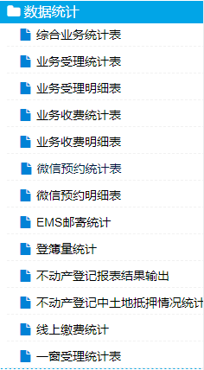
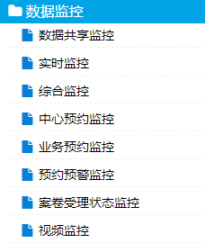
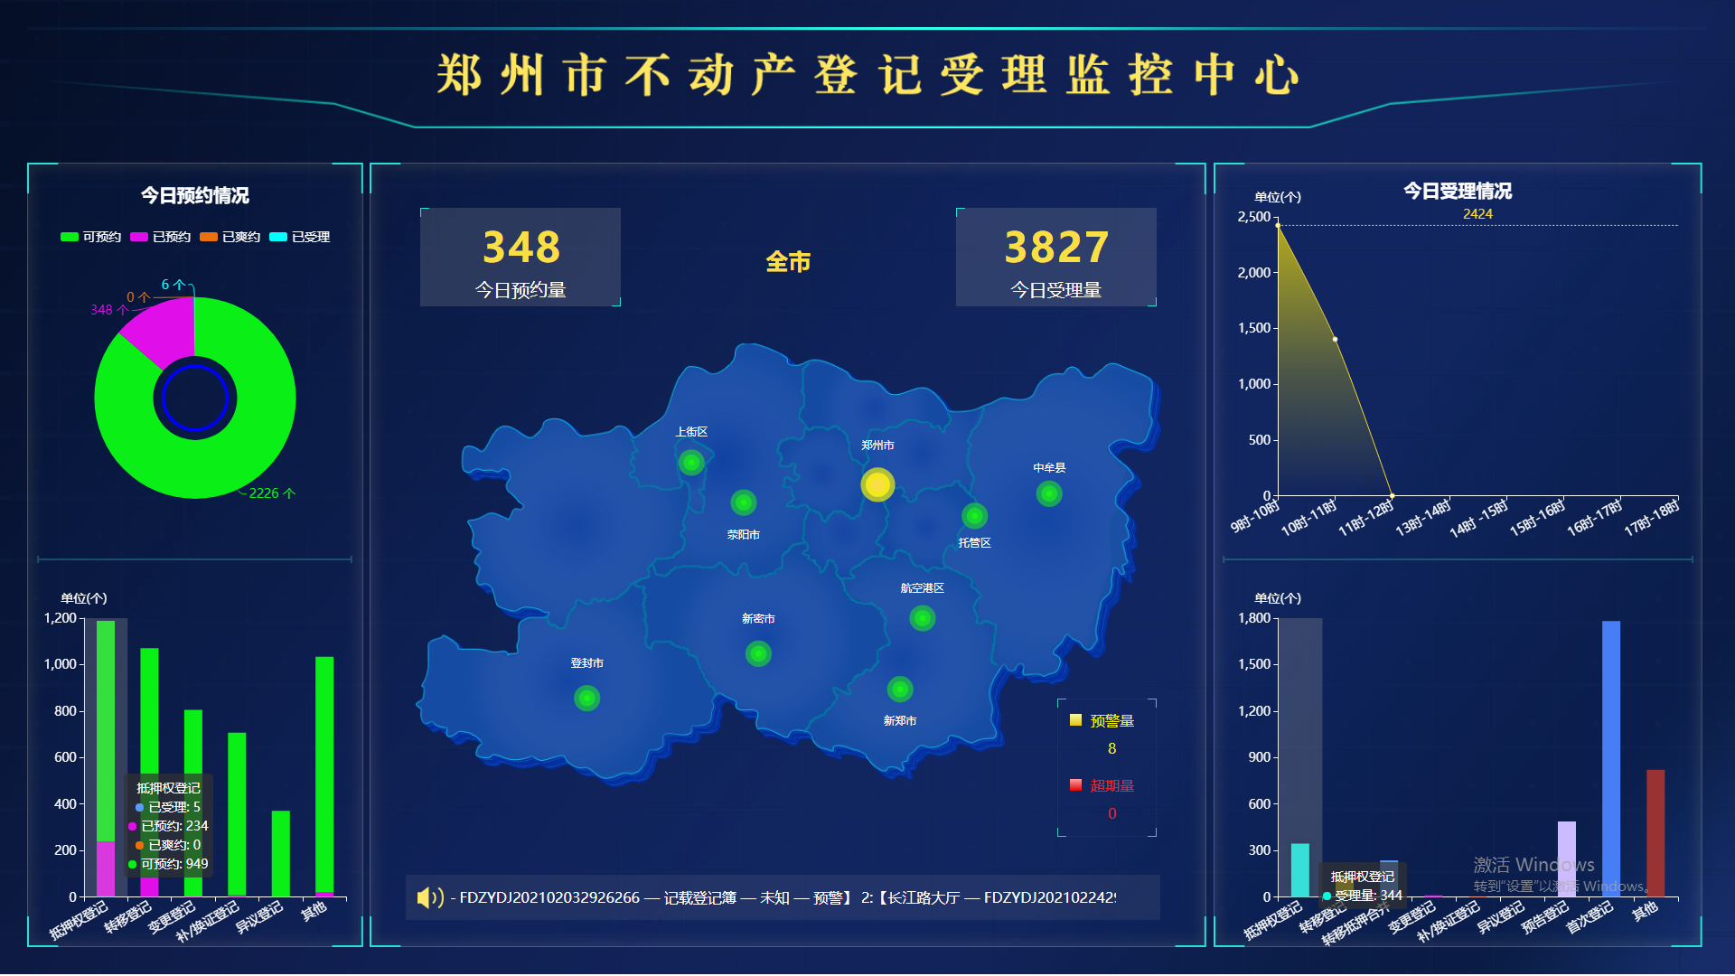
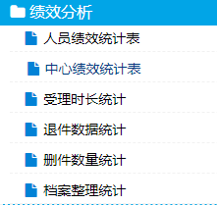
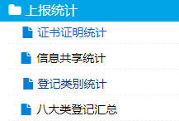
综合监管服务系统

Slide 15
中介端
针对中介机构进行转移登记报卷申请，辅助有房源核验、登记进度查询功能，集成了大数据局北京CA电子签名。

Slide 16
三方app服务
1、郑好办
2、豫事办
3、掌上航空港
4、线上三门峡

Slide 17
04
系统关联及交互

Slide 18
电子政务
市工程建设项目改革审批系统业务联动
编研管理
公示公告
规划选址和用地预审
用地报批
土地储备
规划条件
土地供应
建设项目用地规划许可
建设工程规划许可
规划验线
规划核实
综合档案查询
业务统计监管
市数据共享平台（电子证照库）

Slide 19
数据共享服务
数据共享接口服务
数据共享接口服务提供标准化的接口服务，满足数据互通，信息共享的需求。作为不动产相关系统与便民系统、其它三方系统数据交换的纽带。负责数据加密、验证、传输工作。
阿里中台数据推送
统一受理数据推送

Slide 20
数据共享
不动产数据
查询机接口
群众
大数据局
其他三方机构/组织
共享接口
银行端接口
金融机构

Slide 21
06
不动产信息化系统部署架构

Slide 22
不动产信息化系统部署架构

Slide 23
THANK YOU

